Slide 1
Quản lý trang thiết bị y tế
(Phần này Tìm hiểu nội dung nghiệp vụ)

Slide 2
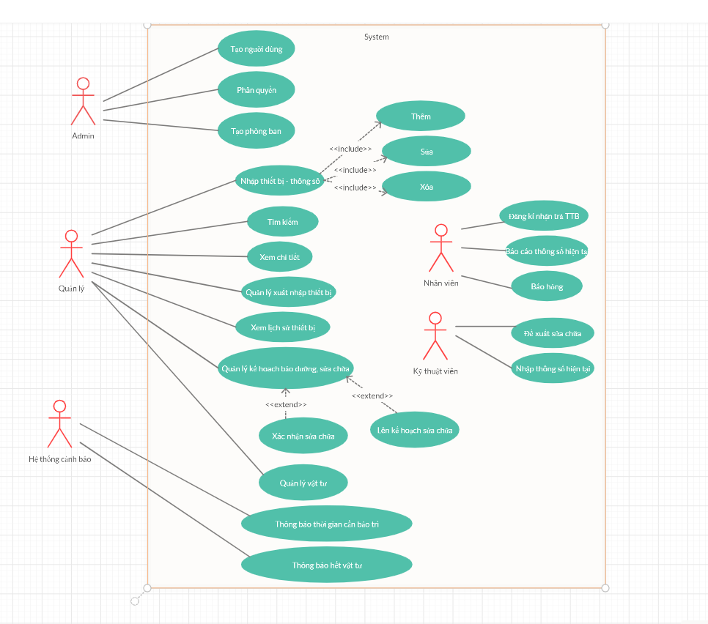
Biểu đồ use case tổng quát

Slide 3
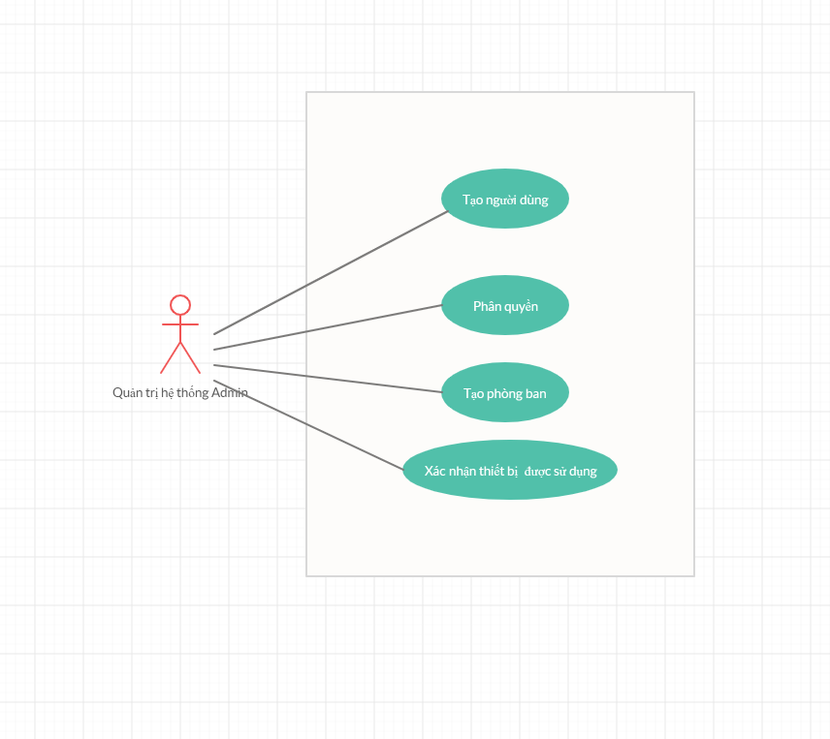
Usecase Diagram của quản trị hệ thống Admin

Slide 4
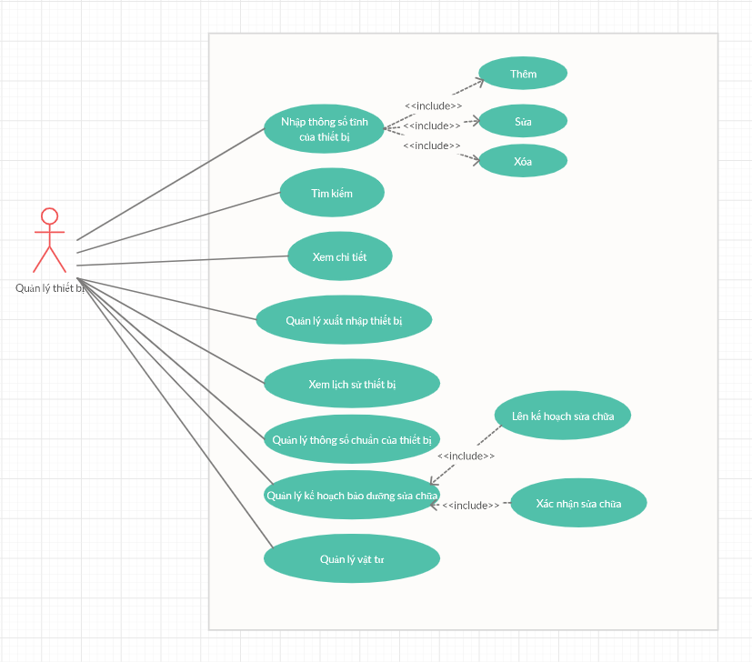
Usecase Diagram của Quản lý trang thiết bị

Slide 5
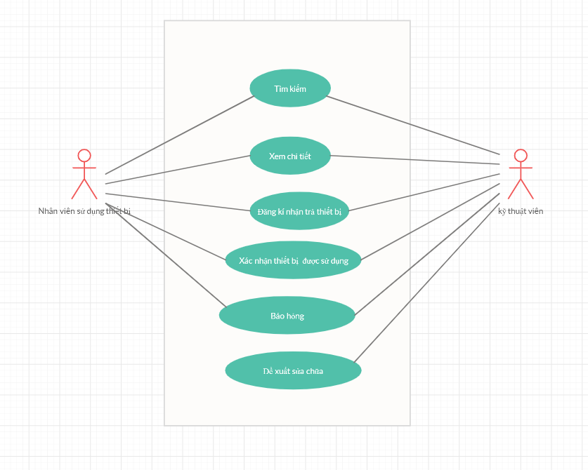
Usecase Diagram nhân viên, kỹ thuật viên

Slide 6
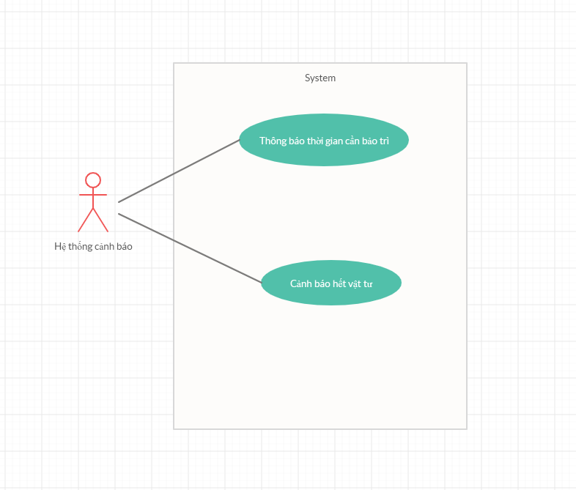
Usecase Diagram Hệ thống cảnh báo

Slide 7
Thiết kế database
E thiết kế trong quá trình làm từng màn

Slide 8
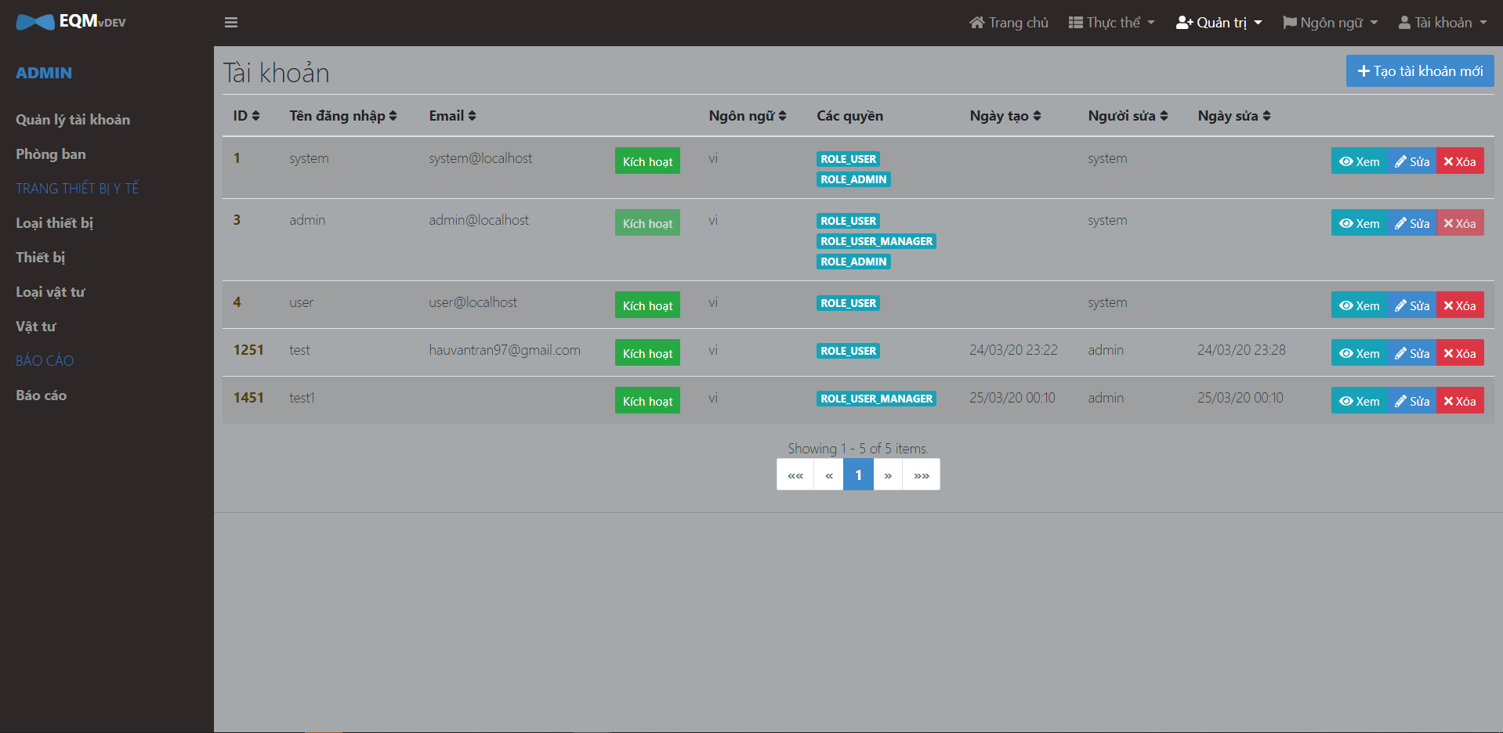
Màn quản lý người dùng

Slide 9
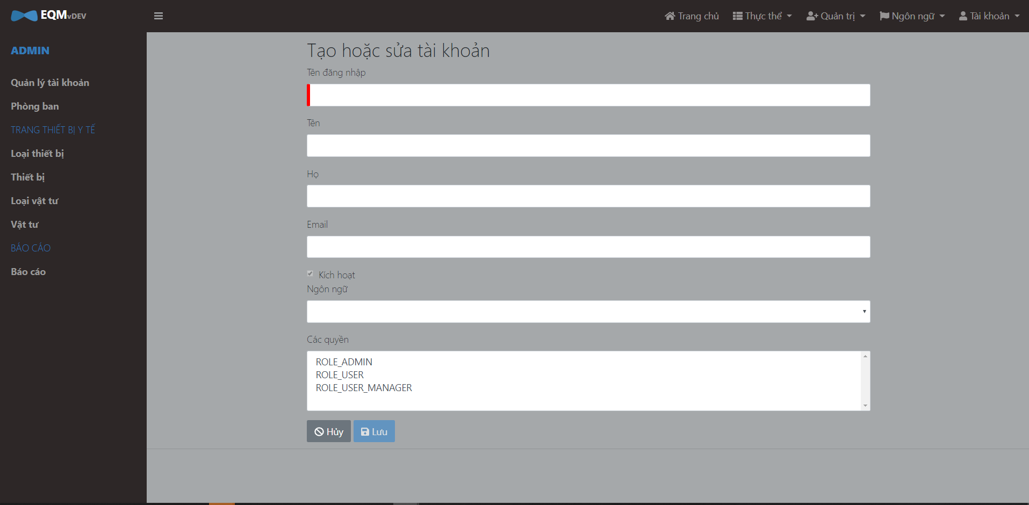
Tạo hoặc sửa tài khoản

Slide 10
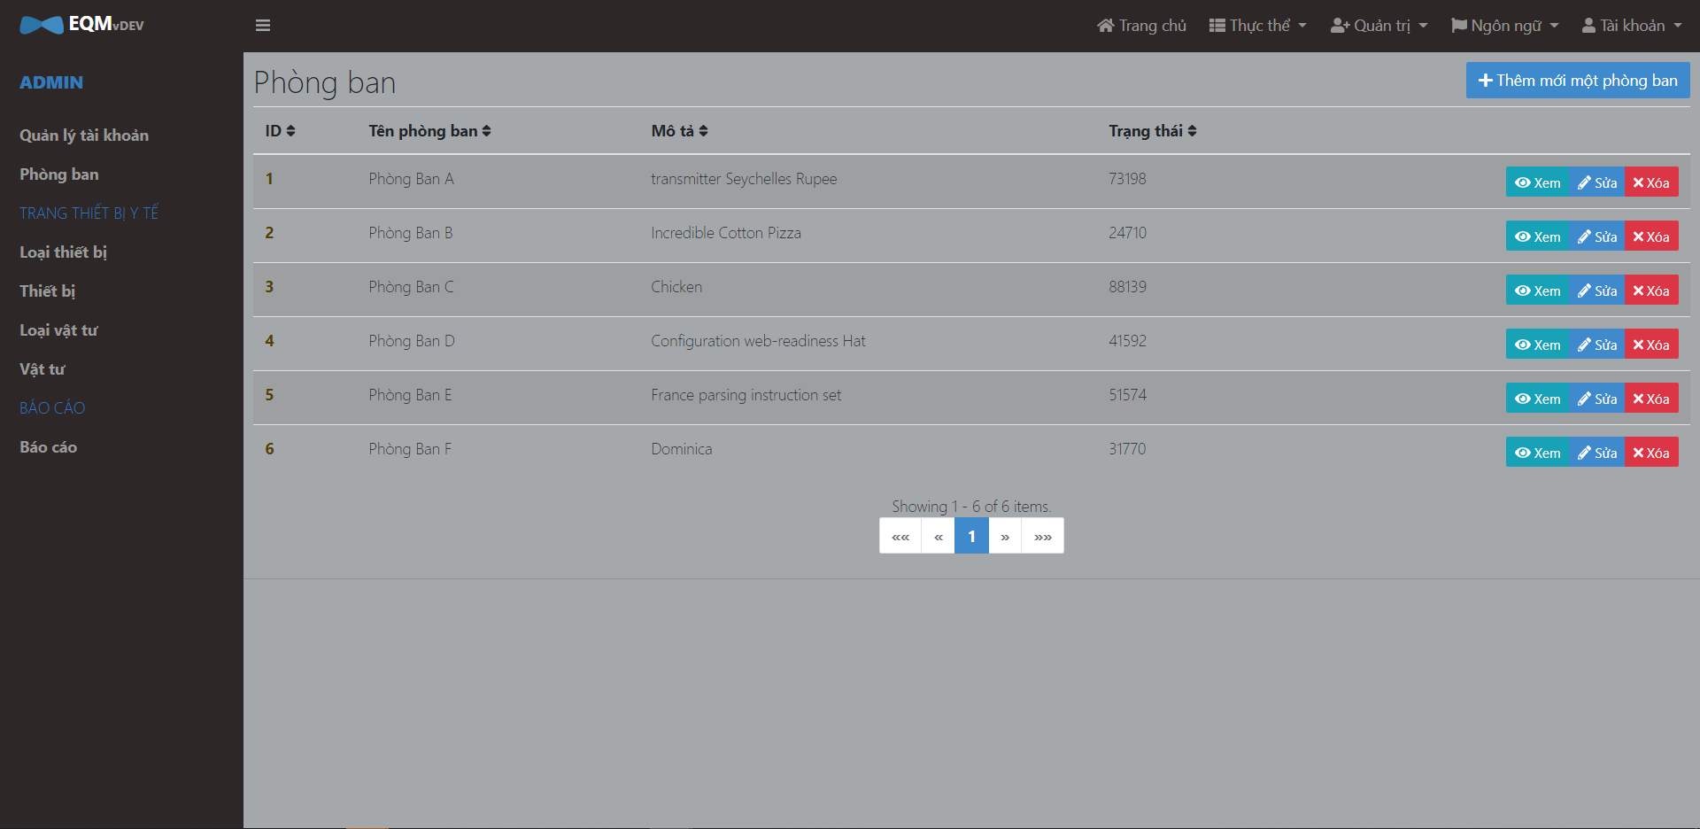
Màn quản lý phòng ban

Slide 11
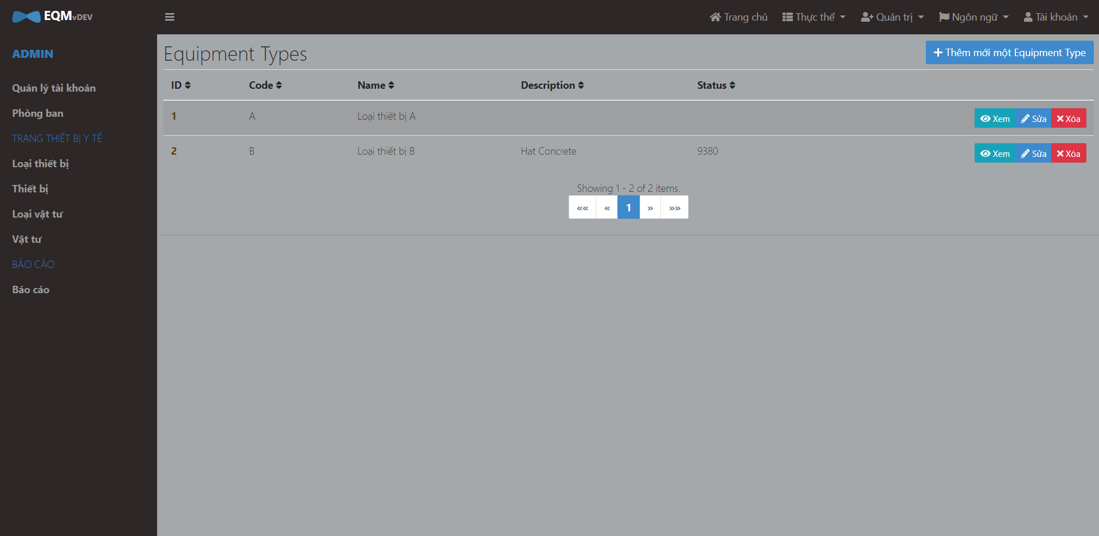
Màn quản lý loại thiết bị

Slide 12
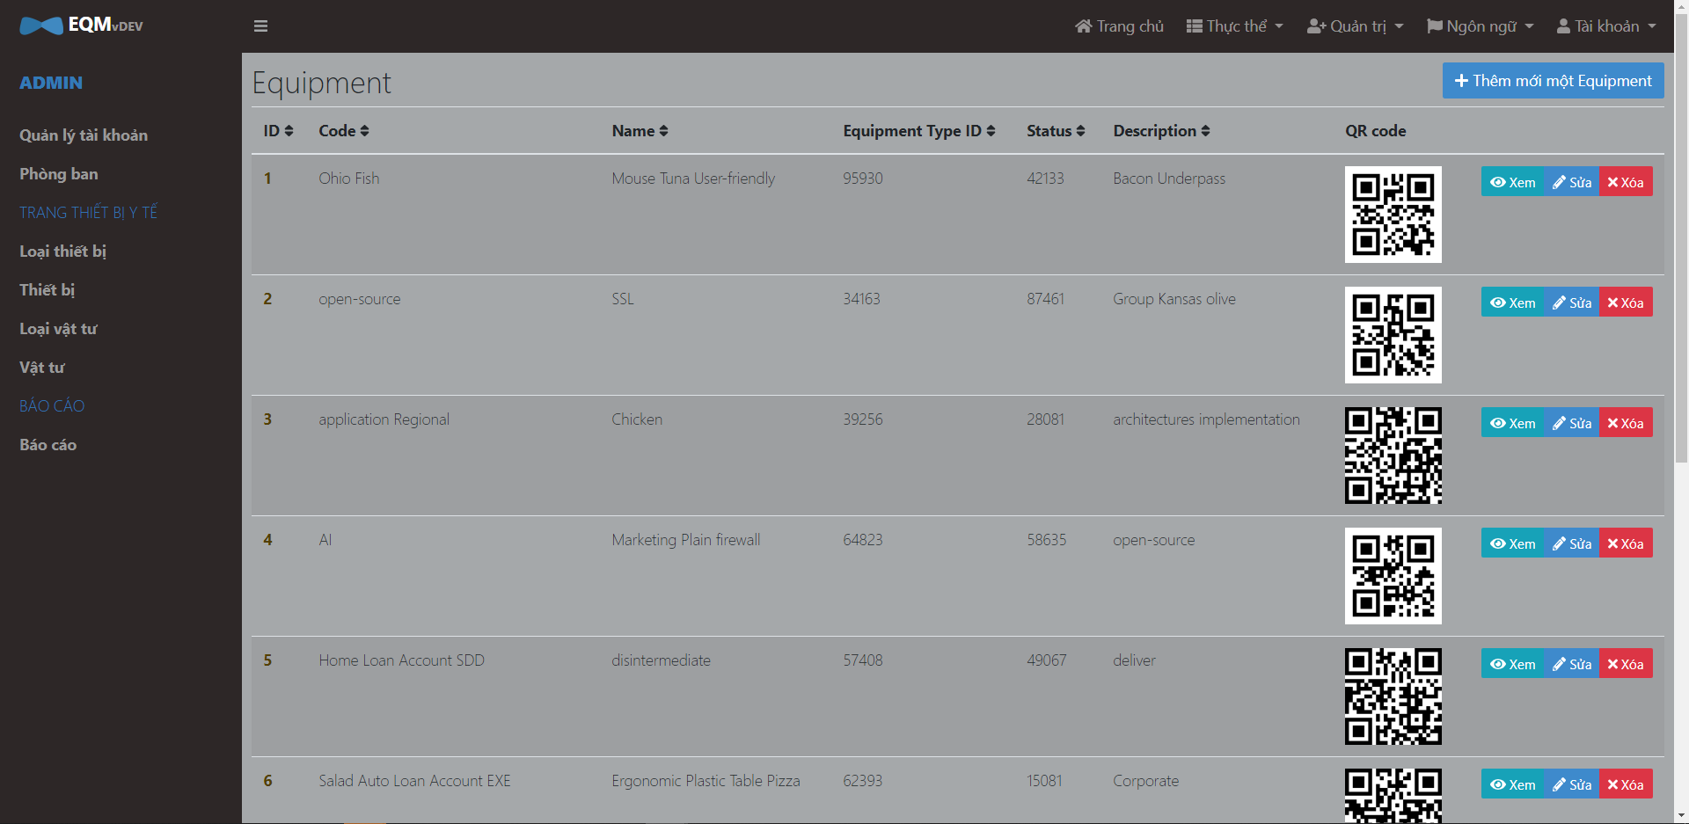
Màn quản lý thiết bị thông số tĩnh

Slide 13
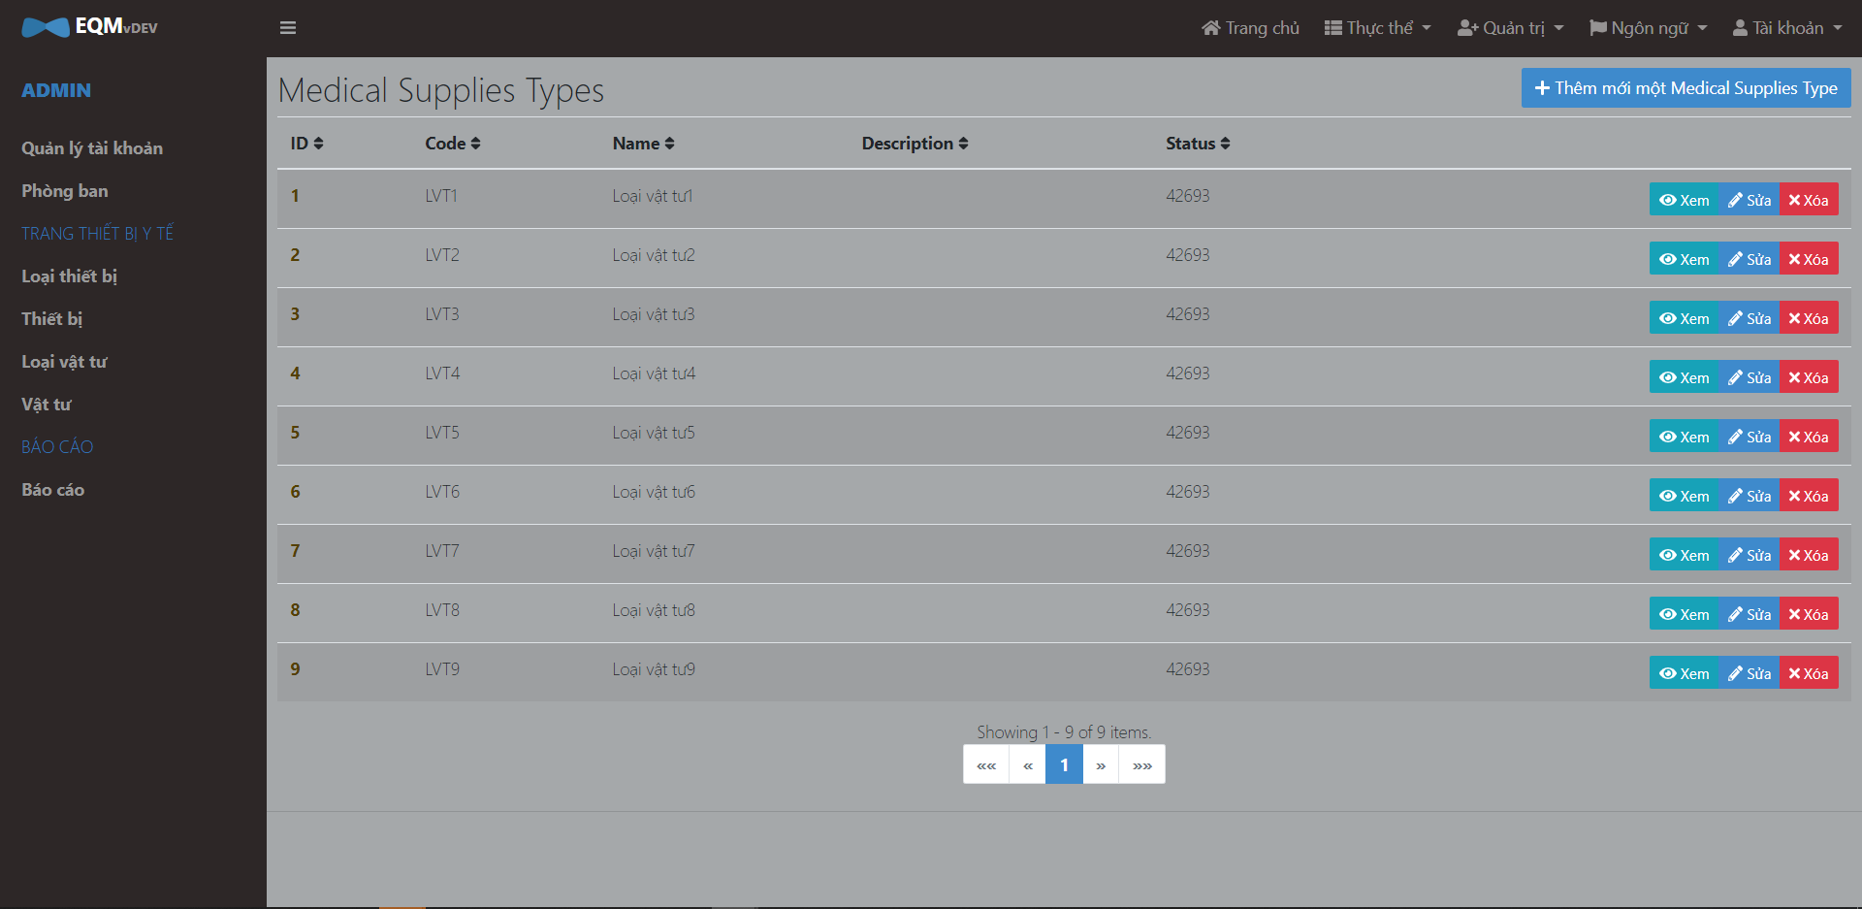
Loại vật tư

Slide 14
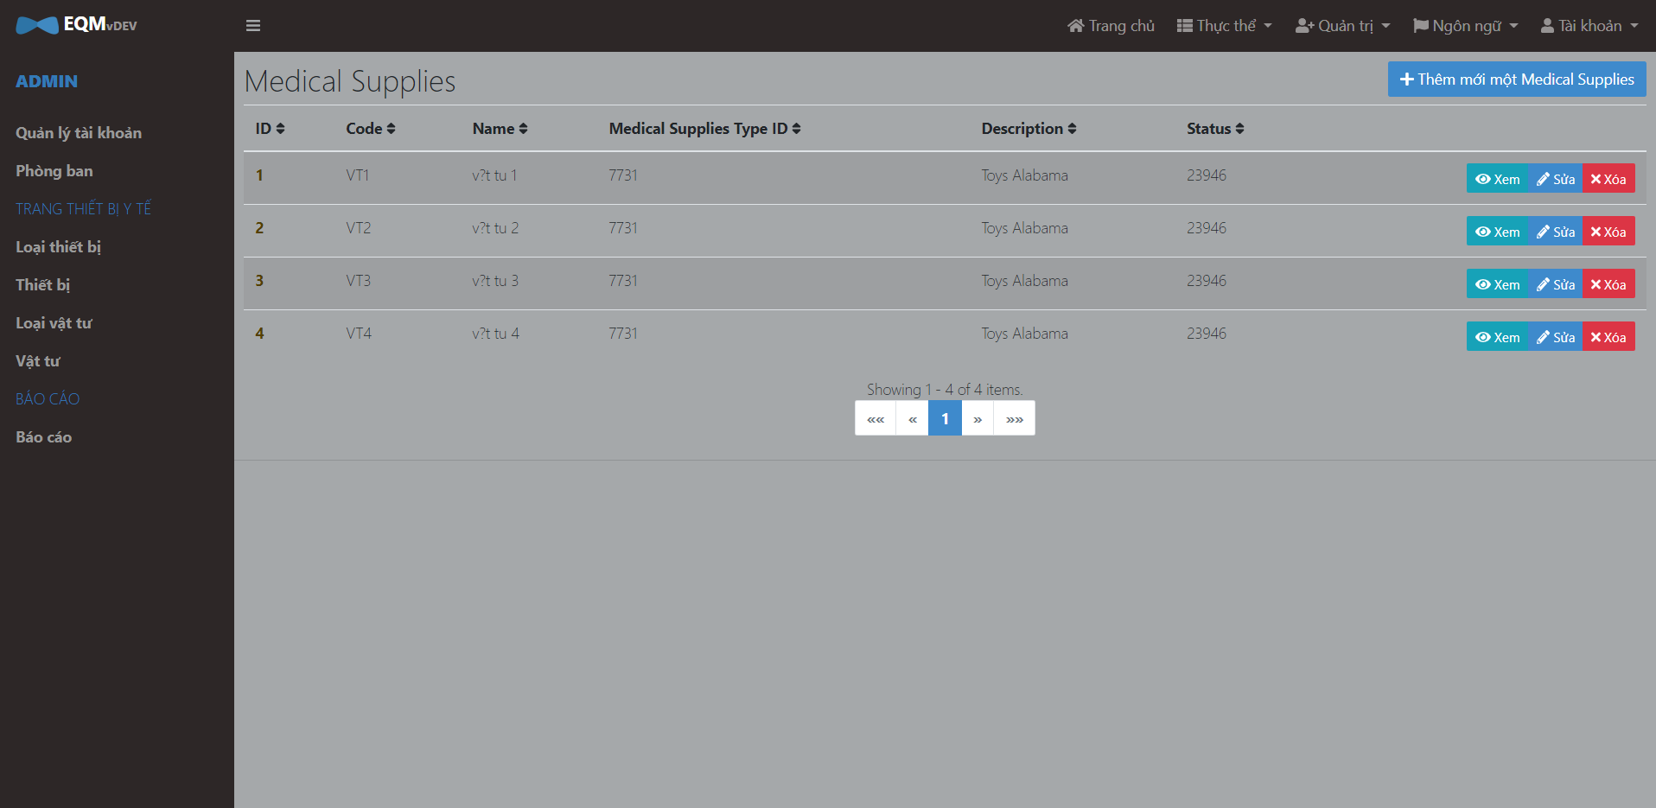
Vật tư

